Slide 1
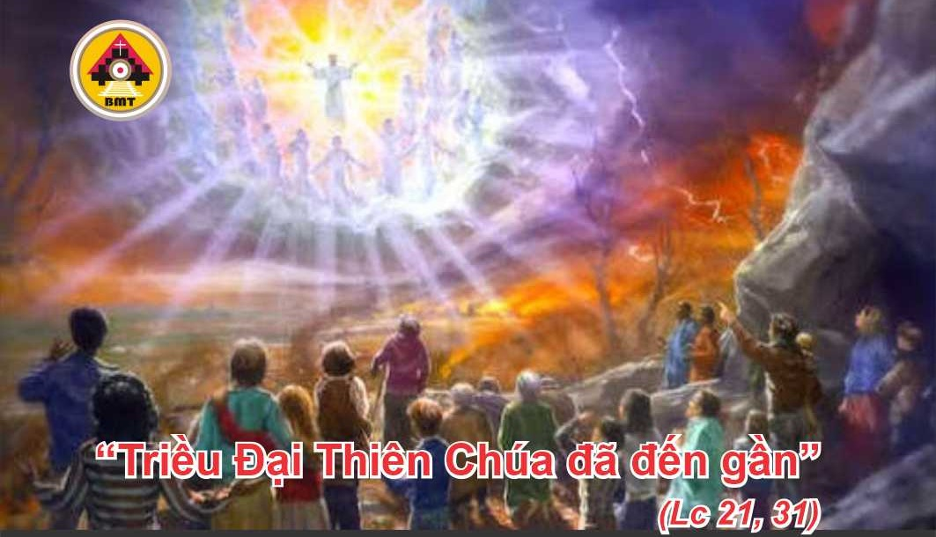

THỨ SÁU TUẦN XXXIV THƯỜNG NIÊN C

Slide 2

Con chiên bị giết xứng đáng lãnh nhận quyền năng thiên tính, không ngoan, sức mạnh, danh dự và vinh quang chúc tụng. Nguyện cho Người được vinh quang, và vương quốc Người tồn tại đến muôn đời.
Ca nhập lễ

Slide 3

Bài Đọc 1: Ðn 7, 2-14
“Kìa có ai như con người ngự trên đám mây”.
Trích sách Tiên tri Ðaniel.

Slide 4
Ðáp: Hãy ngợi khen và tán tạ Chúa tới muôn đời
Đáp Ca:
Ðn 3, 75. 76. 77. 78. 79. 80. 81

Slide 5
Alleluia, alleluia! – Chúa phán: “Ngươi hãy giữ lòng trung thành cho đến chết, thì Ta sẽ ban cho ngươi triều thiên sự sống”. – Alleluia.
Alleluia: Kh 2, 10c

Slide 6
Phúc Âm: Lc 21, 29-33

Slide 7


Slide 8
Chúa là vua ngự trị tới muôn đời; Chúa sẽ chúc phúc cho dân Người trong cảnh thái bình.
Ca hiệp lễ

Slide 9
Ca Kết Lễ

Slide 10
THỨ SÁU TUẦN XXXIV THƯỜNG NIÊN C

